Slide 1

Autodéterminé habiter dans un logement autonome.
Un rapport d'expérience
Meral Yildiz
Notes:
Vous voyez une image avec une vague majestueuse qui, en raison du temps, se présente dans les tons de bleu les plus divers. Elle est puissante et s'avance inexorablement vers le haut. Cette vague symbolise l'habitat autodéterminé. Une énergie qui rayonne de liberté et d'individualité.
Lire la vidéo

Slide 2
Portrait avec recherche d'emploi
(médias sociaux)

Slide 3
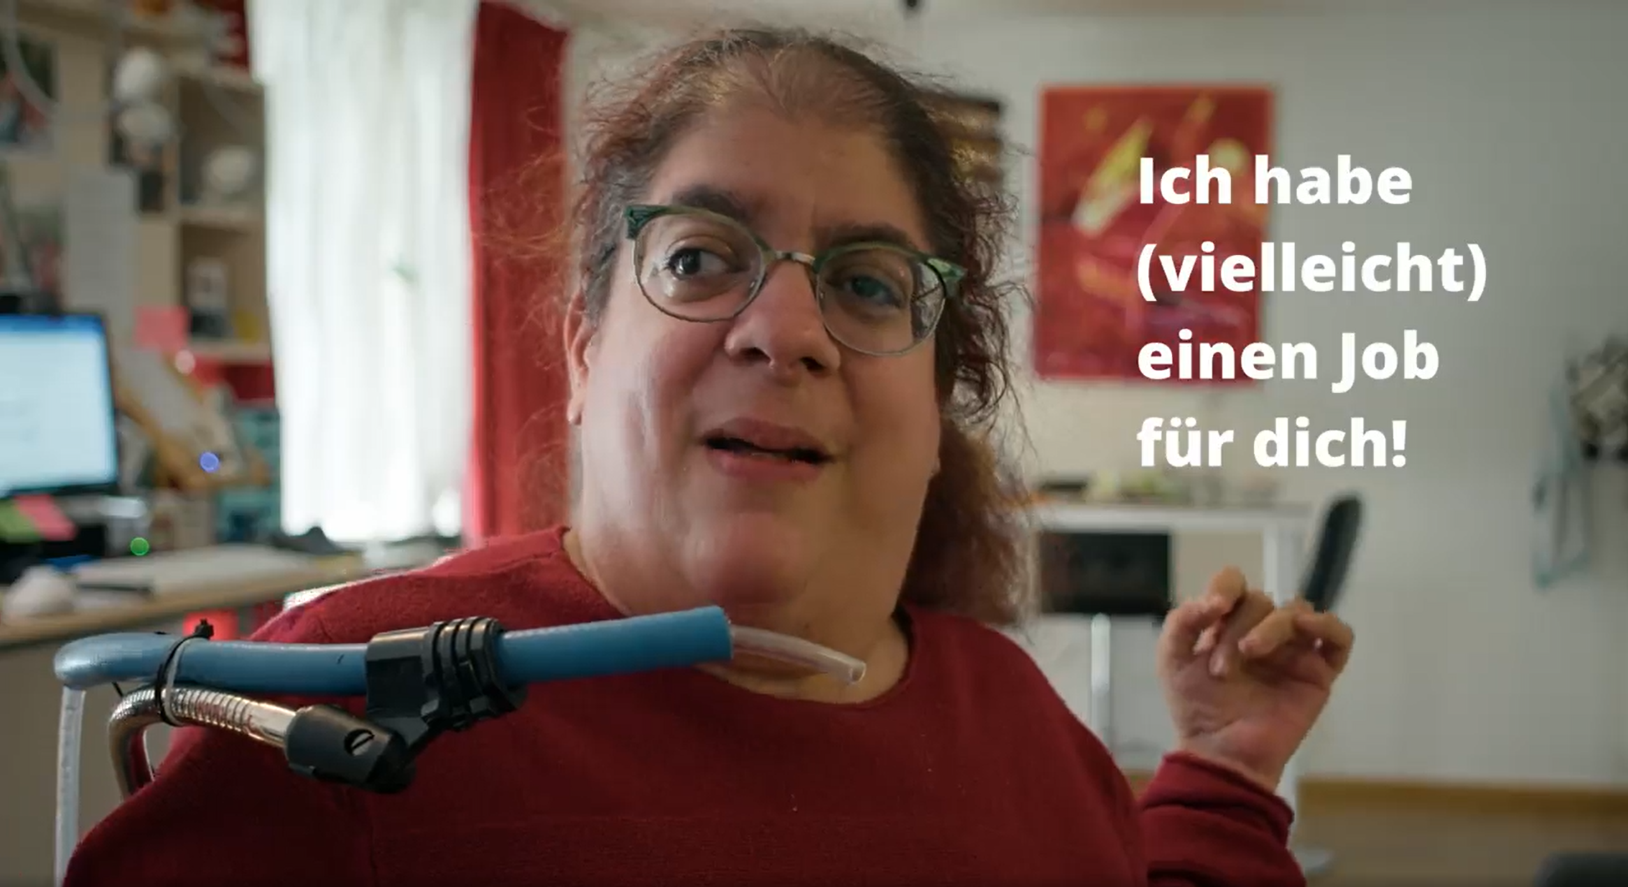
Notes:
Lien vers la vidéo sur LinkedIN : https://www.linkedin.com/in/meral-yildiz-409392108/recent-activity/all/

Slide 4
Comment tout a commencé pour moi

Slide 5
L'article 19 de la Convention des Nations unies relative aux droits des personnes handicapées

Slide 6
Que signifie pour moi vivre avec une assistance personnelle ?

Slide 7
Mon quotidien et ses défis

Slide 8
Améliorations souhaitables pour l'avenir

Slide 9
En conclusion . . .

Slide 10

Merci beaucoup pour votre attention
Notes:
Pour finir, vous verrez une image montrant une vague dans différentes nuances de bleu, qui est brisée et forme un tunnel. Cette vague symbolise les espoirs et les possibilités nécessaires pour façonner activement son propre espace de vie.

